Slide 1
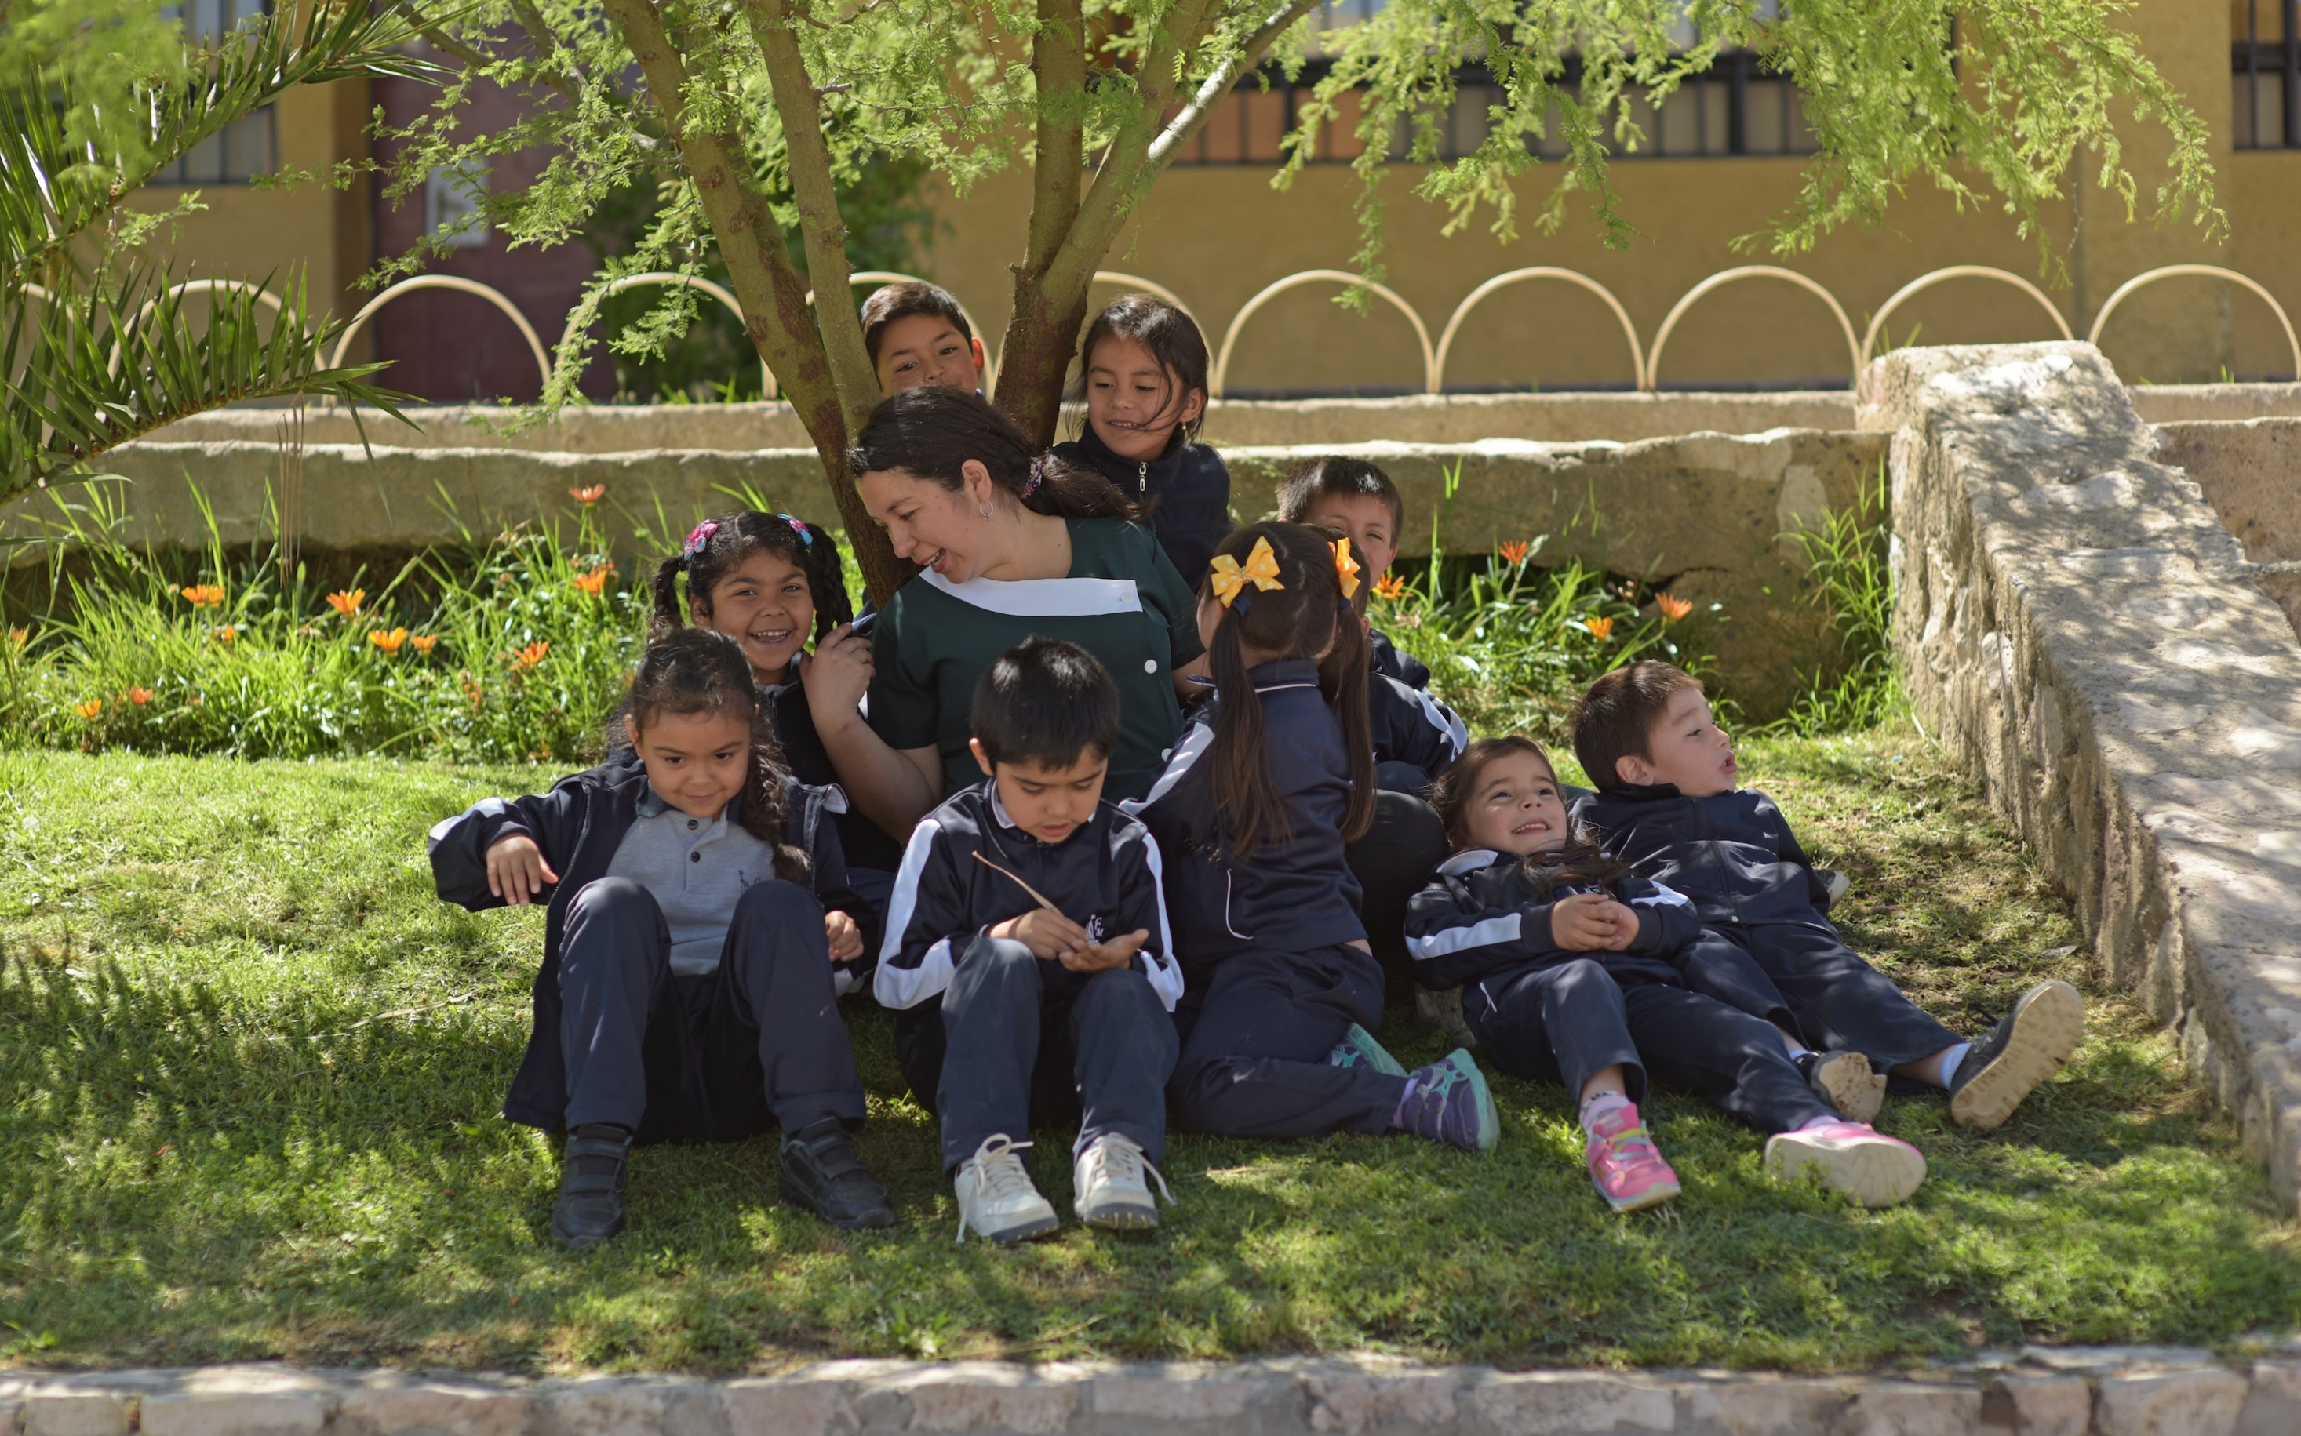
Primera Reunión de Apoderados y Apoderadas

Slide 2
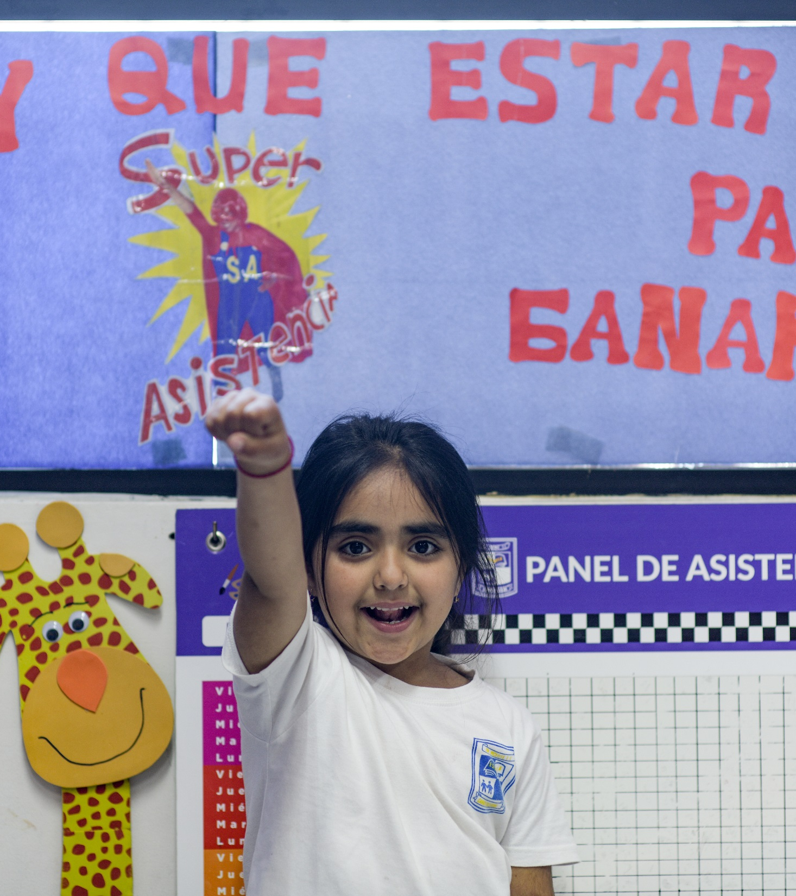
REEMPLAZAR POR LOGO ESCUELA
En educación inicial, ¡hay que estar para ganar!
Asistir a clases es ganar aprendizajes

Slide 3

Educación Inicial
REEMPLAZAR POR LOGO ESCUELA
Etapa de desarrollo en que los niños y niñas adquieren aprendizajes y pautas de comportamiento con mayor facilidad
Los niños y niñas en esta etapa de los 4 y 5 años, son como "esponjas" que succionan todo lo que se les enseña en el hogar y en la escuela.

Slide 4
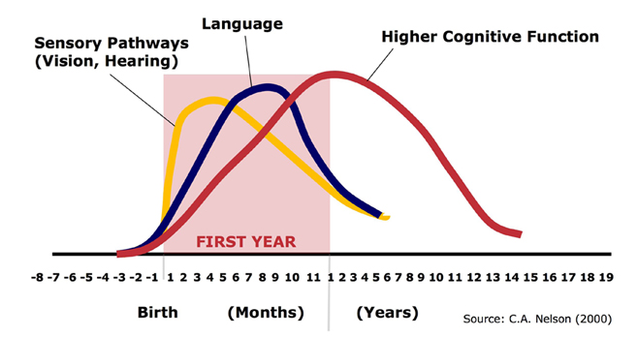
¿Por qué aprenden con más facilidad en esta etapa?
REEMPLAZAR POR LOGO ESCUELA
Desarrollo del Cerebro Humano
Lenguaje
Funciones Cognitivas Superiores
Vias Sensoriales
(Ej. Visi{on, audición)
Se sabe que el cerebro de los niños y niñas entre los 0 y los 7 años está más preparado que en etapas posteriores para aprender, debido al mayor desarrollo neuronal en estos años.
Nacimiento (Meses) (Años)
¡Por esta razón es vital que los niños y niñas asistan todos los días a la escuela!
Fuente: Center on the Developing Child, Harvard University
Notes:
Entre los 0 y los 7 años se desarrollan de manera secuencial las vías sensoriales (audición, visión, tacto, gusto, motor) , el lenguaje y la funciones cognitivas superiores (Atención, control inhibitorio, memoria trabajo).

Slide 5

REEMPLAZAR POR LOGO ESCUELA
¿Cuánto creen Uds. que un niño o una niña debería faltar como máximo en un año escolar para que no afecte sus aprendizajes, si un año escolar tiene 180 días aproximadamente?

Slide 6
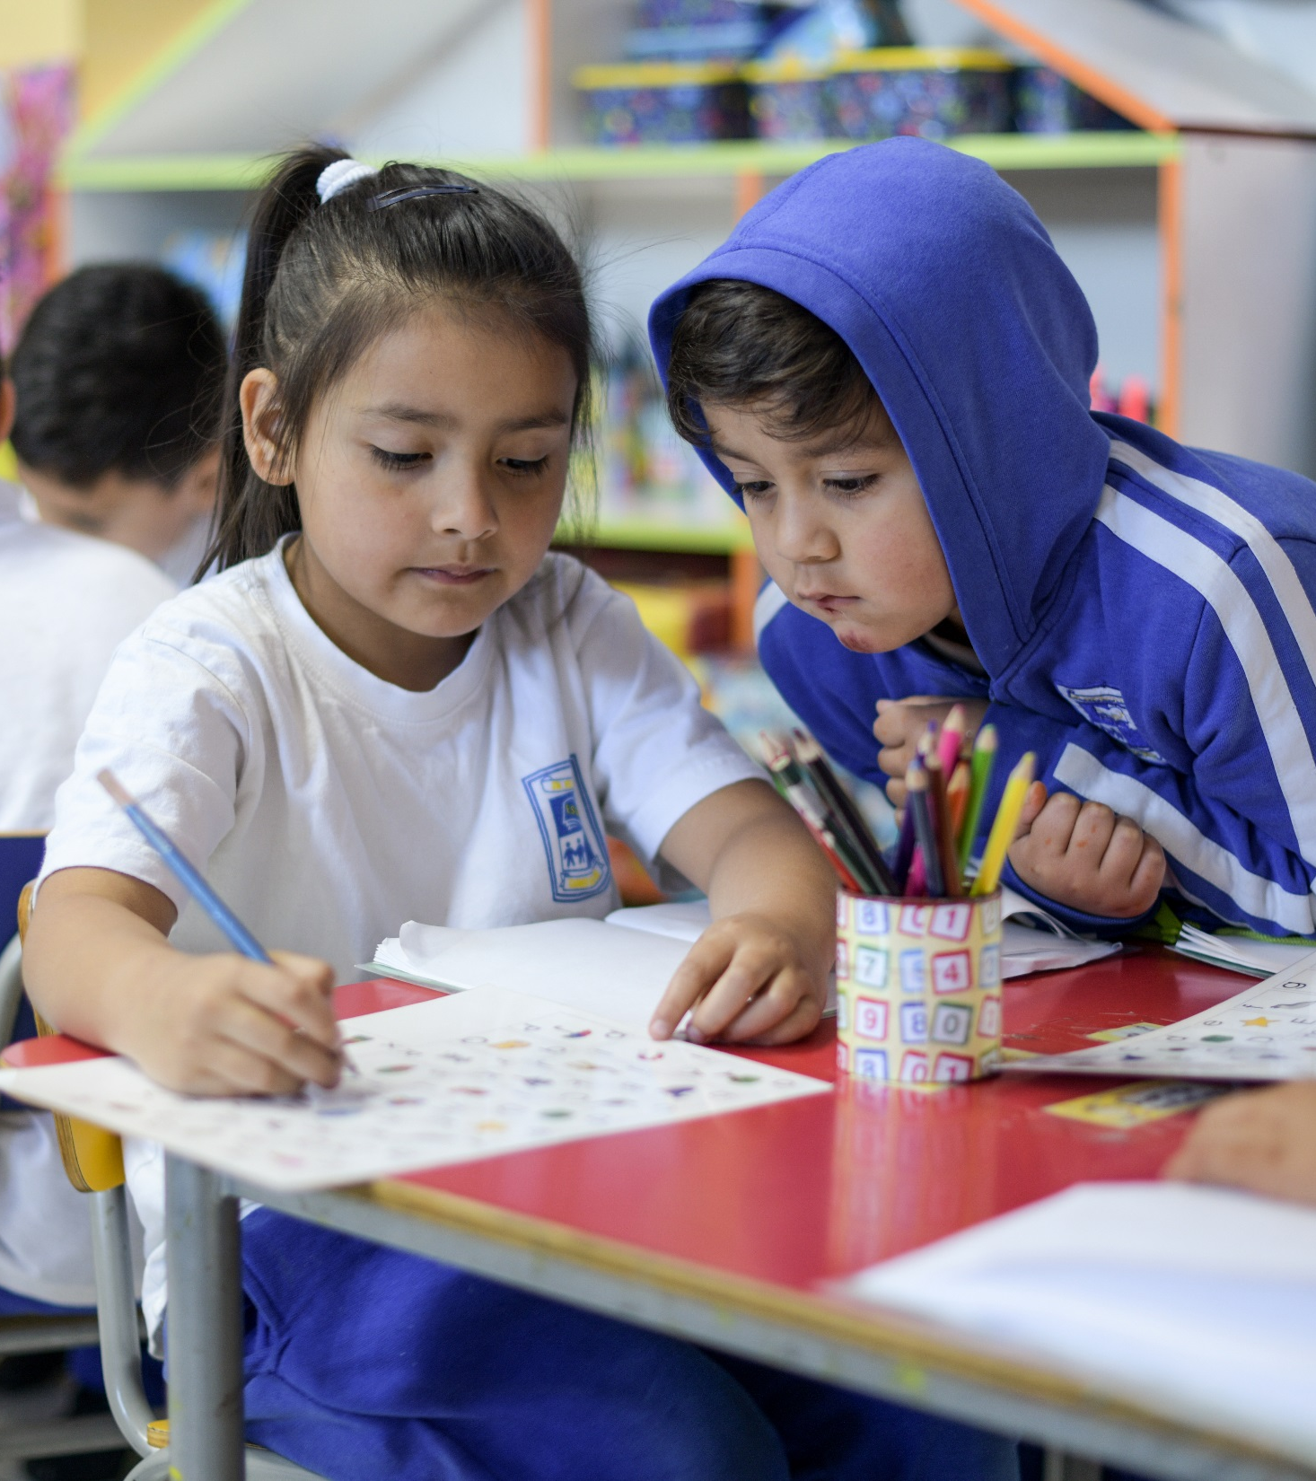
REEMPLAZAR POR LOGO ESCUELA
Ausentismo Crónico
Es cuando su hijo/a falta el 10% o más de los días de clases en un año escolar completo
En Chile, un año escolar tiene 180 días de clases aprox.
¿Cuánto es el 10% de 180 días?
18 días
Por lo tanto, si su hijo o hija falta 18 días o más en el año escolar, tiene ausentismo crónico

Slide 7

REEMPLAZAR POR LOGO ESCUELA
¿Cómo podemos detectar a los niños y niñas que están en riesgo de tener Ausentismo Crónico?
¡Necesitamos 4 voluntarios o voluntarias!
Notes:
EJERCICIO CON LOS APODERADOS/AS:
En esta parte la idea es realizar el ejercicio que se presentó en la capacitación de asistencia, donde se eligen 4 apoderados/as voluntarios/as.
La educadora o director/a le comenta al grupo de apoderados/as presentes que los 4 voluntarios/as serán un curso de 4 niños/as y van a revisar cuántos días ha faltado cada niño/a en cada mes desde marzo a mayo.
La idea es que uno/a de los voluntarios/as que está delante falte cada mes 2 días o más y los demás no falten ningún día.
Para representarlo, la educadora o director/a irá diciendo: “En marzo este niño/a no falto ningún día y para graficarlo tendrá que dar 1 paso hacia adelante, en cambio este otro niño/a que faltó 2 o más días tiene que retroceder 2 pasos”.
Luego en abril y mayo lo mismo. De esta forma se verá visualmente que uno de los niños/as del curso está retrasado respecto a sus compañeros y compañeras.

Slide 8
¿Qué consecuencias que trae el ausentismo crónico en educación inicial para el aprendizaje en años posteriores?
REEMPLAZAR POR LOGO ESCUELA
Niños/as ausentismo crónico en kinder tienen rendimiento más básico en 1º año básico
Niños/as de escasos recursos que tienen ausentismo crónico en kinder tienen los peores desempeños en lectura y escritura en 5º año básico
Rendimiento académico promedio
Rendimiento académico promedio
Ausentismo en Kinder
Ausentismo en Kinder
Tienen los niveles más bajos tanto en matemática como en lectura en 5° básico
Tienen los niveles más bajos de rendimiento escolar en 1º básico.
Notes:
En esta diapositiva la idea es señalar que estudios internacionales y nacionales muestran que los niños y niñas que presentan Ausentismo Crónico en Pre kinder y Kinder, son quiénes obtienen los resultados más bajos en 1° año básico y los más bajos en lenguaje - matemáticas en 5° básico.
Por tanto trabajamos el ausentismo crónico porque no queremos que sus hijos e hijas tengan problemas de aprendizaje el día de mañana.

Slide 9
Cuando su hijo o hija falta a clases, se pierde aprendizajes y eso puede traer consecuencias negativas para años posteriores
REEMPLAZAR POR LOGO ESCUELA

Slide 10
¿Usted sabe cuántos días ha faltado su hijo o hija desde marzo hasta el día de hoy?
REEMPLAZAR POR LOGO ESCUELA
Observe el reporte de ausentismo mensual acumulativo de su hijo/a como el siguiente ejemplo:
Sume la cantidad de días ausentes de marzo hasta hoy
¿Sabía la cantidad de días ausentes que lleva su hijo/a hasta hoy?
Recuerde que si su hijo/a falta 18 días o más presentaría Ausentismo Crónico
Le invitamos a comprometerse para que su hijo/a no siga faltando porque no queremos que se pierda aprendizajes
Nombre de su hijo/a | Días ausentes Marzo | Días ausentes Abril | Días ausentes Mayo | Días ausentes Junio | Días ausentes Julio | Total días ausentes
María | 2 | 3
Notes:
Recuerde usar un reporte por niño/a donde pueda colocar los días que ha faltado cada mes y un espacio para que los apoderados/as sumen la cantidad de días ausentes total como el ejemplo que está en la diapositiva.

Slide 11

REEMPLAZAR POR LOGO ESCUELA
Para evitar estas consecuencias en el aprendizaje de sus niños y niñas, es esencial que asistan todos los días.
A continuación, algunas recomendaciones para el hogar.

Slide 12

REEMPLAZAR POR LOGO ESCUELA
Prevenga enfermedades respiratorias para que su hijo o hija no se enferme; estornudar con antebrazo, lavarse las manos, etc.

Slide 13

REEMPLAZAR POR LOGO ESCUELA
Establezca un horario para que su hijo o hija vaya a dormir y así no tenga problemas al levantarse

Slide 14

REEMPLAZAR POR LOGO ESCUELA
Converse con su hijo o hija que asistir a clases es una responsabilidad así como Ud. tiene que trabajar en su casa o en su trabajo

Slide 15
¡Muchas gracias!
REEMPLAZAR POR LOGO ESCUELA

